Slide 1
Державний навчальний заклад
«Барський професійний будівельний ліцей»
БІЗНЕС ПЛАН
Відкриття салону краси
Салон краси «Гламур»
Виконала учениця 23 групи
Гончарук Катерина Олександрівна

Slide 2
Зміст
Резюме
Опис підприємства
Ціль салону краси
Організація виробництва (графік роботи)
Аналіз ринку
Маркетинговий план
Фінансовий план
Ризики

Slide 3
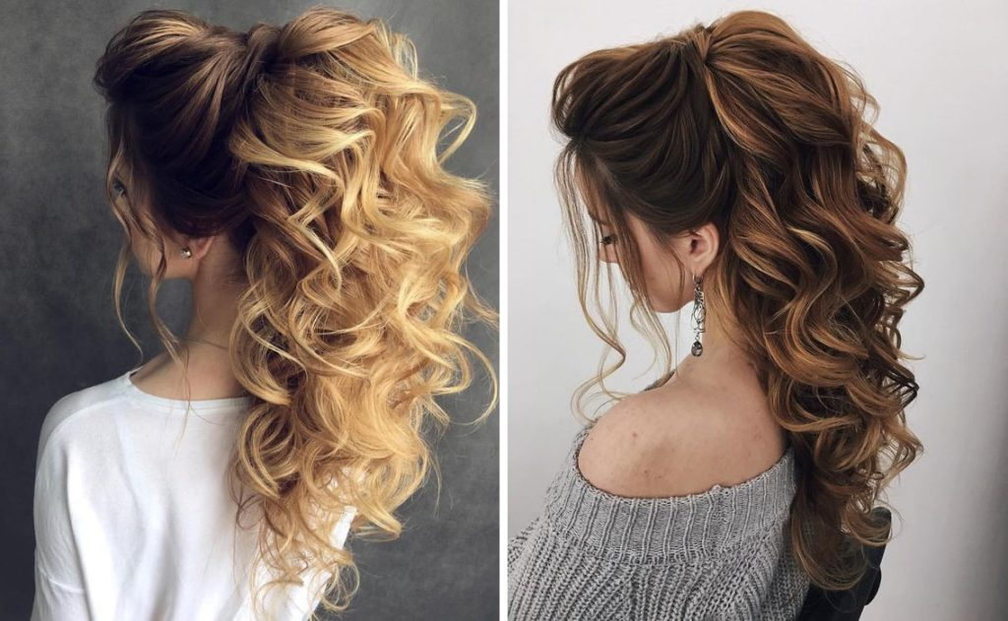
Резюме
Мета: Відкриття салону краси «Гламур» в м. Бар, надавати жителям міста високоякісні послуги по догляду за шкірою, обличчям, і тілом, а також перукарські послуги.
Основними послугами салону краси є:
Перукарські послуги (чоловіча, жіноча, дитяча стрижка);
Манікюр та педикюр (догляд, нарощування, дизайн, корекція);
Косметологічні послуги (догляд за шкірою і чистка обличчя, догляд за бровами, догляд за віями, демакияж);

Slide 4
Опис підприємства
Салон краси «Гламур» розташований у місті Бар, вулиця Горького 13. Працюємо без вихідних з 9:00 до 18:00. Ми забезпечуємо широкий вибір стрижок та зачісок на будь-який смак і тільки у сучасних каталогах. Майстри салону завжди запропонують те, що справді підкреслить Вашу чарівність, додасть шарму, задасть індивідуальний стиль.
Салон краси «Гламур» надає досить актуальні на кожен день послуги: перукарські та послуги манікюру та педикюру і макіяж.
Салон краси надає послуги по 4 основних напрямках. Серед них:
Послуги перукаря
Манікюр та педикюр
Косметологічні послуги
Догляд за шкірою тіла

Slide 5
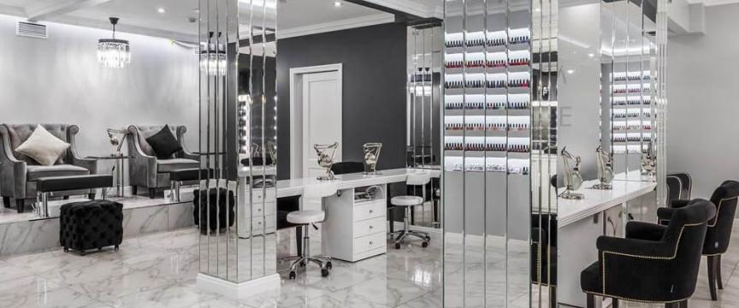
Організація виробництва
Оренда приміщення площею 60 м², і вартістю 5 000 гривень в місяць. Вартість комунальних послуг 2 000 гривень в місяць.

Slide 6


Маркетинговий план
Послуга | Вартість 1 шт. | Кількість | Вартість
Вивіска | 80 грн | 3 | 240 грн
Візитки клієнтам | 2 грн | 500 | 1 000 грн
Оголошення в соціальних мережах (facebook, instagram) | Безкоштовно
Всього: |  |  | 1 240 грн

Slide 7
Вартість послуг
Послуга | Вартість
Стрижка жіноча | 140 грн
Стрижка чоловіча | 140 грн
Стрижка дитяча | 80 грн
Манікюр | 200 грн
Педикюр | 180 грн

Slide 8
Вартість обладнання
Обладнання | Вартість за 1 | Кількість | Сума
Дзеркало | 1 000 грн | 3 | 3 000 грн
Диван | 4 000 грн | 3 | 12 000 грн
Косметологічний столик | 2 000 грн | 1 | 2 000 грн
Крісло | 1 000 грн | 3 | 3 000 грн
Манікюрна витяжка | 4 000 грн | 2 | 8 000 грн
Манікюрна лампа | 1 000 грн | 2 | 2 000 грн
Манікюрний столик | 2 500 грн | 2 | 5 000 грн
Підставки для лаків | 400 грн | 2 | 800 грн
Спеціальне крісло | 2 800 грн | 2 | 5 600 грн
Стіл | 3 600 грн | 1 | 3 600 грн
Стелажі | 5 000 грн | 1 | 5 000 грнн
Всього: |  |  | 50 000 грн

Slide 9
Заробітна плата працівників
Посада | Оплата одному працівникові | Кількість працівників | Сума
Майстер манікюру, педикюру | 7 000 грн | 2 | 10 000 грн
Косметолог | 6 000 грн | 1 | 5 000 грн
Масажист | 5 000 грн | 1 | 5 000 грн
Перукар | 5 000 грн | 2 | 6 000 грн
Прибиральниця | 4 000грн | 1 | 4 000 грн
Всього: |  |  | 30 000 грн

Slide 10

Фінансовий план
Початкові інвестиції
Послуга | Вартість
Реєстрація бізнесу, оформлення дозвільної документації | 4 000 грн
Ремонт та облаштування приміщення | 7 000 грн
Закупівля необхідного обладнання, інструментів та меблів | 50 000 грн
Всього: | 61 000 грн

Slide 11
Фінансовий план
Щомісячні витрати
Послуга | Вартість
Оренда приміщення | 5 000 грн
Комунальні платежі | 2 000 грн
Реклама | 1 240 грн
Оплата праці персоналу | 30 000 грн
Витратні матеріали і косметика | 5 000 грн
Виплата кредиту | 3 475 грн
Всього: | 46 715 грн

Slide 12
Схема початкового кредиту
Для відкриття салону краси «Гламур» потрібні кошти в розмірі 104 240 гривень.
Плануємо взяти кредит у банку терміном на 3 роки під 20% річних. Виплати здійснюватимуться щомісячно в розмірі 3 475 грн.

Slide 13
Мінімальна кількість відвідувачів в день 18
80 гривень мінімальна вартість послуги
18 * 80 = 1 440 гривень в день
1 440 * 30 днів в місяці = 43 200 гривень в місяць
43 200 грн – 46 715 грн = -3 515 гривень мінімальний прибуток в місяць

Slide 14
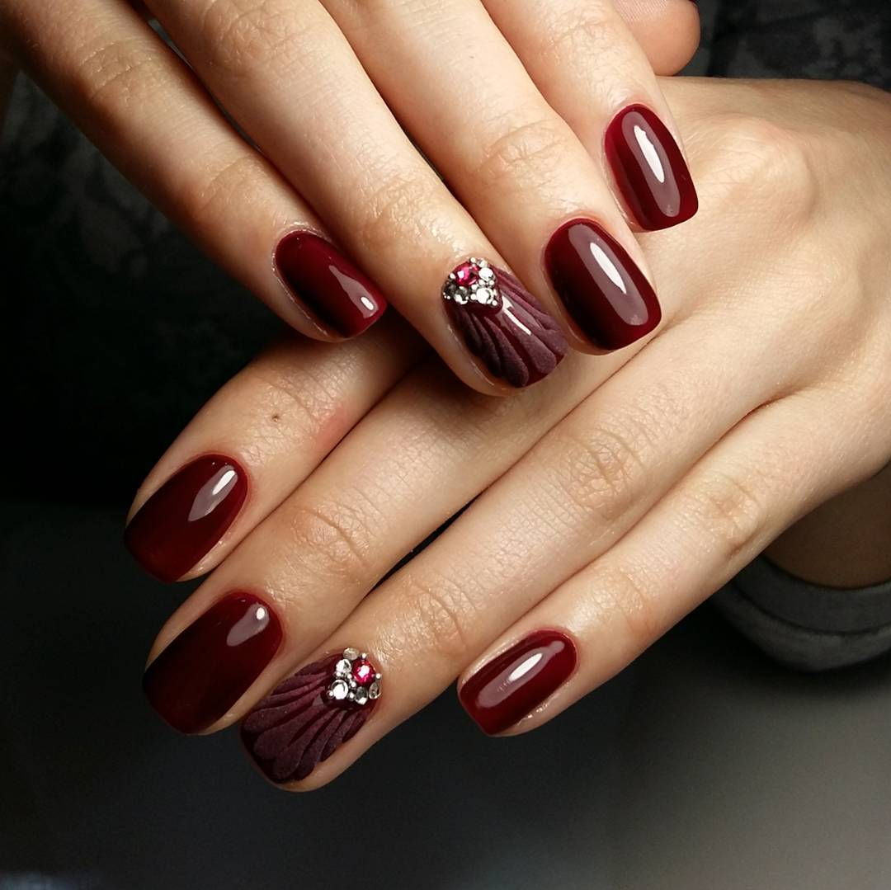
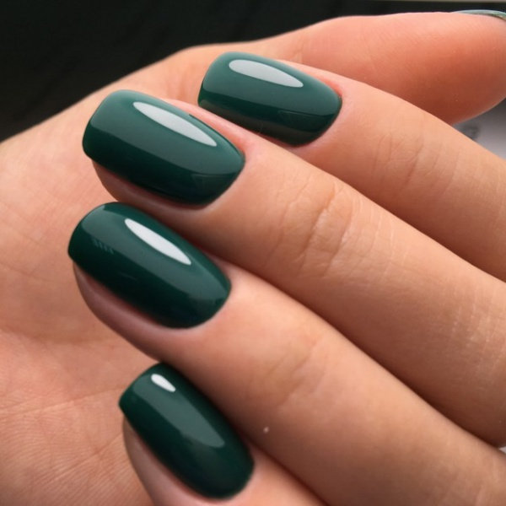
Плани на майбутнє
У майбутньому в салоні плануємо проводити майстер-класи, де будуть навчатися професіоналізму молоді майстри. Це принесе додатковий прибуток підприємству.

Slide 15
Висновок
Відкриття салону краси, відповідного принципам високопрофесійного обслуговування в м Бар. Клієнтам пропонується широкий комплекс послуг за напрямками: перукарські послуги (стрижка, укладання, фарбування, хімія), манікюр і педикюр, нарощування нігтів, косметологія, масаж. Зростання числа салонів краси можна пояснити збільшенням попиту на їхні послуги. Відвідування салонів більше не асоціюється у населення з дорогими послугами для обраних, послуги стали доступні для величезного числа людей з середнього класу. Прискорення темпу життя, а також потреба в якісних послугах змусило багатьох жінок замість приведення себе в порядок в домашніх умовах звертатися в салони краси, що набагато простіше і зручніше.

Slide 16
Ризики
Внутрішні ризики пов'язані з помилками підприємця в організації бізнесу. До них відносяться наступні:
Низька компетентність персоналу
Текучка кадрів
Крадіжка майна
Неефективна реклама
Більшою мірою бізнес салону краси схильний до зовнішніх ризиків. Останні не залежать від організаторських здібностей підприємця. До них відносяться наступні:
Поява нових конкурентів
Зниження платоспроможності населення

Slide 17
Дякую за увагу!

